Slide 1
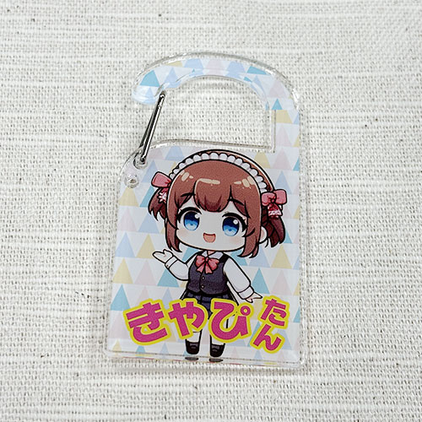
【提案書】
オリジナルアクリル製カラビナ
特徴
フルカラーでイラストや写真をプリントできる、アクリル製のオリジナルカラビナ。お気に入りのカバンやバッグに手軽で簡単に取り付け可能。各種ノベルティ・物販品をしても重宝します。
商品写
納期
納期スペース
仕様
素材: 透明アクリル3?厚
サイズ: 40×75×3mm
包装: 個別袋入れ
備考: 印刷：UVインクジェット
お見積
お見積りスペース

